Slide 1
数据结构与算法实习
北京大学信息科学技术学院
张 铭
http://db.pku.edu.cn/mzhang/ds/shixi/(教育网)
http://www.jpk.pku.edu.cn/pkujpk/course/sjjg/shixi/(公网)
2008.4.20
Notes:
mzhang@net.pku.edu.cn

Slide 2
课程目的
配合“数据结构与算法”主课，提高实际动手能力和程序设计的质量
基本数据结构
  线性表(向量、串、栈和队列)、二叉树、树、图等
  ADT、STL
综合应用程序
  排序、检索、文件、索引等技术
程序设计实践和技巧
Notes:
数据结构和算法的基本设计分析技术
提高程序设计的质量
提高实际动手能力

Slide 3
课程内容
C++编程技术补充
  标准模板库 STL的基本概念
  C++流处理
程序设计实践和技巧
  风格、设计和实现
  界面、排错
  测试、性能和可扩展性

Slide 4
基本算法
  枚举法、贪心法
  递归、回溯、搜索与分支限界
  分治法、动态规划
高级数据结构
  线性：多维矩阵、稀疏矩阵、广义表、存储管理
  树型：字符树、 BestBST、AVL树、伸展树
问题建模
  数学建模、软件模型

Slide 5
成绩评定办法
平时：20%
  考勤、开卷随堂测试、课堂表现
ACM作业：20%
  北大ACM结果、源程序、实习报告
综合上机题：40%
  源程序、实习报告
期末考试 20%
  有附加题

Slide 6
作业要求
实习课4道大综合实习，6道ACM
  “诚实代码”
  要调试
  要提交上机报告

Slide 7
实习课程资源
数据结构实习（计算机和智能专业强化）
  http://www.db.pku.edu.cn/mzhang/DS/shixi/index.htm
  http://www.jpk.pku.edu.cn/pkujpk/course/sjjg/shixi/
算法与程序设计自评自测系统
  http://acm.pku.edu.cn/JudgeOnline
  2000多道由浅入深设计数据结构与算法程序设计各个知识点的竞赛试题

Slide 8
理论课资源
数据结构与算法（信息学院）
  http://db.pku.edu.cn/mzhang/DS/(教育网)
  http://www.jpk.pku.edu.cn/pkujpk/course/sjjg/ (公网)
课程答疑
  http://db.cs.pku.edu.cn/mzhang/ds/bbs/
  注册：1-学号xxx

Slide 9
教材
1. 张铭、赵海燕、王腾蛟、宋国杰，《数据结构与算法实验教程》，高等教育出版社，2009年 6月。——国家级“十一五”规划教材
2. 张铭、王腾蛟、赵海燕，《数据结构与算法－－学习指导与习题解析》，高等教育出版社，2008年 6月。 ——国家级“十一五”规划教材
  书号: ISBN 978-70-4-023961
3. 张铭、赵海燕、王腾蛟，《数据结构与算法－－学习指导与习题解析》，高等教育出版社，2005年 9月。 ——国家级“十五”配套教材
  书号: ISBN 7-04-017829-X
4. 许卓群、杨冬青、唐世渭、张铭，《数据结构与算法》，高等教育出版社，2004年7月。 ——国家级“十五”规划教材

Slide 10
参考教材
1. Brian W.Kernigham 著，裘宗燕 译，《程序设计实践》，机械工业出版社，2003年9月。
2. M. H. Alsuwaiyel, Algorithms Design Techniques and Analysis, 电子工业出版社影印，2003年1月。
3. Thomas H.Cormen, Charles E.Leiserson, Ronald L. Rivest, Clifford Stein, Inroduction to Algorithms, MTI Press. 高等教育出版社影印。
4. Sartaj Sahni, Data Structures, Algorithms, and Applications in C++. 机械工业出版社影印版。
5. 数据结构(用面向对象方法与C++语言描述)第2版,殷人昆主编, 清华大学出版社,2007年6月.
  清华大学信息学院计算机系、软件学院教材
  清华考研第一参考书。
  http://learn.tsinghua.edu.cn/learn/courseinfo.jsp?course_id=50125

Slide 11
程序设计实践和技巧
风格、设计和实现
  程序的境界
界面、排错
测试、性能和可扩展性
Notes:
程序实际上也是一种供人阅读的文章，有一个文章的风格问题。应该使程序具有良好的风格。
多少软件开发人员对正确性、健壮性、可靠性、效率、易用性、可读性（可理解性）、可扩展性、可复用性、兼容性、可移植性等质量属性了如指掌？

Slide 12
风格、设计和实现
风格
  文件结构、版式、命名、注释……
  程序员的素质
  程序的境界
Notes:
程序实际上也是一种供人阅读的文章，有一个文章的风格问题。应该使程序具有良好的风格。
多少软件开发人员对正确性、健壮性、可靠性、效率、易用性、可读性（可理解性）、可扩展性、可复用性、兼容性、可移植性等质量属性了如指掌？
（1）编程老手可能会长期用隐含错误的方式编程（习惯成自然），发现毛病后都不愿相
信那是真的！
（2）编程高手可以在某一领域写出极有水平的代码，但未必能从全局把握软件质量的方
方面面。

Slide 13
设计和实现
问题求解
  数学建模、问题建模
  数据结构抽象
  算法抽象
  效率分析
选择能在合理时间内解决预期规模问题的简单算法和数据结构
在一些互相冲突的需求和约束条件之间寻找平衡
反复试验，推倒重来，直至……
Notes:
数据结构安置好后，代码就比较容易组织了。
粗略地说，使用 比较高级的语言比更低级的语言写出的程序速度更慢，当然这种说法只是定性的。大型构件，例如STL，能使代码更紧凑，开发时间更短，当然这些东西不是没有代价的。
如果写的是一个自给自足的小程序，那么常常可以找到许多折衷方式，影响只限于写程序的人。如果写出的代码是为了别人使用的，在设计时作出的选择影响会很大，需要花费精力仔细打磨。

Slide 14
界面(interface)与排错
用户界面、程序接口
  字符界面：菜单型，命令行型
  简单、清晰、规范、统一
  鲁棒性
排错
  注意程序风格（避免全局变量、不用goto……）
  排错的时间至少跟写程序一样长
  不要去怀疑编译器和库函数
  读程序，而不是马上去改程序
  不要过于依赖debug工具

Slide 15
测试、性能和可扩展性
测试(Testing)：用系统的方法来发现程序中可能存在的隐藏的bug
  黑盒测试
  白盒测试
性能优化
  编译、代码、算法优化
可扩展性
  软件复用
  紧盯标准
  平台无关

Slide 16
在总体设计上要注意代码风格、可复用性和可扩展性
在关键段要牺牲上面的内容来追求性能
  性能和可扩展性是相互矛盾的

Slide 17
STL中的容器
顺序容器
Sequence Containers
关联容器
Associative Containers
vector
deque
list
set, multiset
map, multimap
容器 Containers

Slide 18
STL中的容器
stack
queue
priority_queue
容器适配器

Slide 19
基本算法
问题的状态空间
穷举法
回溯、搜索
贪心法
递归分治
动态规划

Slide 20
八皇后问题
在8×8格的国际象棋棋盘上摆放8个皇后，使其不能互相攻击
  任意两个皇后都不处于同一行、同一列或同一斜线上
问有多少种摆法？

Slide 21
八皇后问题的一个解
 | Q
 |  |  |  |  | Q
 |  |  |  |  |  |  | Q
 |  |  | Q
 |  |  |  |  |  | Q
Q
 |  | Q
 |  |  |  | Q

Slide 22
穷举法（枚举法）
4个皇后各占一行，穷举每一行上可能占有的列
  共有4⁴ ＝ 256种情况
枚举时，可以排除直观不符合条件的情况，减小候选集
  有4! ＝ 24种情况
最后输出合理的解

Slide 23
穷举法的代价
穷举问题域的所有解，找到所有最佳解
  减少穷举次数
    穷举的变量
    注意穷举的顺序
  减少判断每种情况的时间
时间代价最高
  问题规模n，搜索空间Σ，总搜索时间是：
  T= |Σ| ×t，O(n!) = O(n^{n})，O(2^{n})
    指数级时间代价
Notes:
访问每个解的平均时间是t，

Slide 24
状态空间
●
 | ●
 |  | ●
 |  |  | ●
 | ●
●
 | ●
 | ●
 | ●
 |  | ●
 | ●
 |  |  | ●
 | ●
 |  |  | ●
●
 | ●
 |  |  | ●
 | ●
 | ●
 |  |  | ●
 |  | ●
 | ●
 |  |  | ●
 |  |  | ●
 | ●
 |  |  | ●
●
●
 | ●
 |  |  | ●
●
 | ●
 | ●
 |  |  | ●
●
 |  | ●
 | ●
 |  |  | ●
●
 |  |  | ●

Slide 25
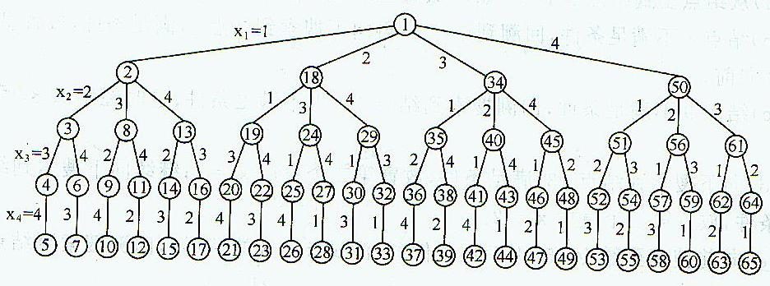
四皇后的解空间树

Slide 26
解空间树
根（root）：问题的起点
问题状态（problem states）：树中结点
状态空间（state space）：由根结点到其它结点的所有路径
解状态（solution states）S：由根到S的路径确定了解空间中的一个元组
答案状态（answer states）S：由根到S的路径确定了这问题的一个解（即，它满足隐式约束条件）

Slide 27
回溯法图示
“可行则进，不行则换、换不成则退”。
简化为4皇后问题。搜索过程如下：
0
 |  | 1
● | ● | ● | ●
0
 |  |  | 1
 | 2
● | ● | ● | ●
 | 0
 |  |  | 1
2
 |  | 3

Slide 28
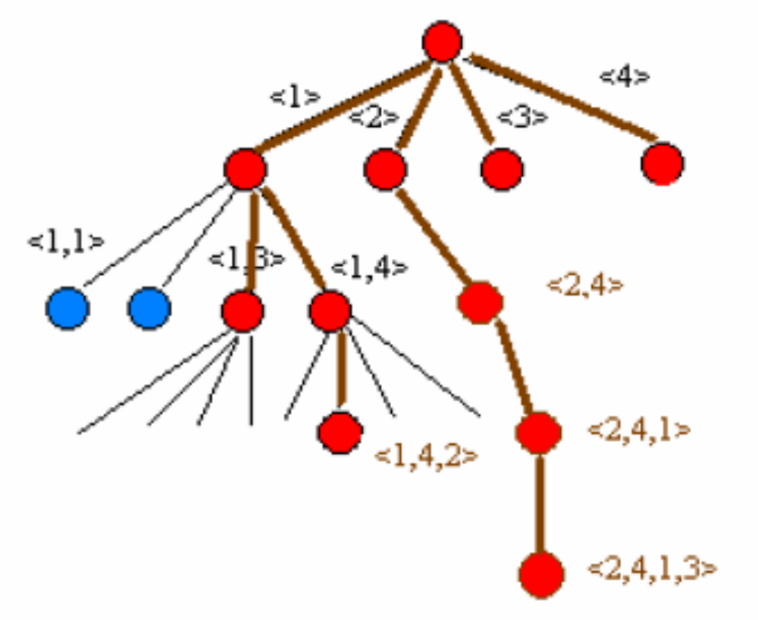
四后问题求解
回溯算法
可行则进，不行则换
换不成则退

Slide 29
八皇后问题的表示
棋盘行列、皇后依次编上0, 1,…，7号
  A[0..n-1][0..n-1] 表示n×n棋盘上的格
  行号从上至下、列号从左到右依次编号为0, 1,…，n-1
八后问题的全部解向量为(x₀, x₁,…，x₇)。
  x_{i}表示皇后i所处的列数
  对任何0≤i, j<8，及i≠j，有x_{i}≠x_{j}
    状态空间缩小为在8!
  没有两个皇后在同一斜线上（斜率为±1 ）
    重点！

Slide 30
斜率+1，i+j={0, 1, …, 14}
0 1 2 3 4 5 6 7
0 1 2 3 4 5 6 7
Notes:
从左上角到右下角的主对角线及平行线(即斜率为+1的各斜线)上，元素的两个下标值的和(行号 + 列号)相等，从左到右的15条直线的这种和值分别为0, 1, 2, …，14。

Slide 31
斜率-1，i-j={-7, 6, …, 7}
0 1 2 3 4 5 6 7
0 1 2 3 4 5 6 7

Slide 32
皇后的控制范围
第i个皇后时，前面几个皇后在各列、各对角线上的占用情况
bool A[n]; // 前0..i-1行皇后占用列
bool B[2*n-1]; // 斜率为+1的对角线
bool C[2*n-1]; // 斜率为-1， C[i-j+7]

Slide 33
试探安排八个皇后
从第0行开始，逐步安排每行皇后。
对第i个皇后，找正确的位置(设为第j列
  A[j]、B[i+j]、C[i-j+7]都没有被占用
  标记A[j]、B[i+j]、C[i-j+7]为被占用状态
  继续安排下一个皇后(第i+1个)
否则，如果找不到合适位置，应该退回(即“回溯”)到第i-1行的皇后，重新安排
  前面的安排不太合理

Slide 34
回溯过程
如果8个皇后都排好了，则打印这种方案
为了找到其它方案，应该回溯，重新试探皇后的下一种安排方法
  抹掉前面试探留下的标记，即恢复A[j]、B[i+j]、C[i-j+7]为未被占用状态
  这种回溯过程将逐步返回
    使得各行的皇后都能试探到各种可能的摆法
Notes:
从人工模拟的角度可直接从第6个回溯
从算法的角度是继续试探第7个
应该抹掉前面试探留下的标记，即恢复A[j]、B[i+j]、C[i-j+7]为未被占用状态，这样才能正确地开展下一步的试探。

Slide 35
回溯法的框架
问题的解n元组(x₀, x₁,…，x_{n-1})：
void rectry(k) { // 初始调rectry(0);
置X[k]为第一个可能值；
while (X[k]可能值没有试完) {
设置X[k]所涉及的标记;
if ((X[0], X[1]，…，X[n-1])是解)
打印一组解;
else rectry(k+1);
回溯，抹去X[k]涉及的标记；
取下一个可能的X[k]值;
}
}
Notes:
如果只要求出一个解，这个程序要作修改
求一个解的程序比求所有解反而要多一些判断。

Slide 36
八皇后的递归算法
void queen(int i) {
int j;
for (j=0; j<n; j++) {
if (place(i,j)) { // 能放置吗
X[i] = j;
mark(i,j); // 标记（i,j）的影响
if (i < n-1)
queen(i+1); // 接着试下一个
else print(count); // 打印一个解
erase(i,j); // 回溯，去掉刚才标记
}
}
}

Slide 37
四皇后时，函数执行模拟
失败情况下回溯过程模拟：
queen(0)
试探x[0]=0, mark(0,0)
queen(1)
// for (j=0; j<n;j++)
试探x[1]=2, mark(1,2)
queen(2) // 摆不了，函数返回
erase(1,2) // 回溯
试探x[1]=3, mark(1,3) ……
0
 |  | 1
● | ● | ● | ●

Slide 38
皇后函数执行模拟(续)
四皇后成功情况下，回溯，继续求解：
X = [1, 3, 0, 2]为第一个解，求其他解
…… erase(3, 2)
试探下一个j=3, 当然不能摆
erase(2, 0), 试探其他，都失//queen(2)
erase(1, 3), 试探其他，都失败//queen(1)
erase(0, 1) // queen(0)
x[0] = 2, mark(0,2)
queen(1)
x[1]=0, mark(1, 0)
…….得到第二个解X=[2, 0, 3, 1]
 | 0
 |  |  | 1
2
 |  | 3

Slide 39
八皇后算法讨论
如果只要求出一个解，这个程序要作修改
求一个解的程序比求所有解反而要多一些判断。

Slide 40
回溯算法
巡回售货员问题
有一个售货员，从他所在的城市出发去访问n-1个城市，要求经过每个城市恰好一次，然后返回原地问他的路线怎样安排才最经济（即线路最短）？
5
1
2
1
2
9
4
2
3
4
7
4
3
13
3
4
2
4
2
3
4
3
4
2
3
2
29
23
28
28
28
29

Slide 41
贪心法
问题的状态空间很大时，穷举法计算量可能会太大
当人们面对一个问题时，可能会采取目前看来最接近解状态的选择方案
贪心法可以看作回溯的特例
Notes:
也可以看作动态规划的特殊情况

Slide 42
贪心法的过程
在搜索解的过程中，从根结点开始，设当前结点为A，A的所有子结点中权值最大的为B，则选择B作为下一个结点
可以贪心解的问题需要满足的性质
  贪心选择性质
  最优子结构性质
时间代价多为线性
Notes:
贪心法把构造可行解的工作分阶段来完成。在各个阶段，选择那些在某些意义下是局部最优的方案，期望各阶段的局部最优的选择带来整体最优。

Slide 43
部分装入背包问题
一个旅行者准备随身携带一个背包。可以放入背包的物品有n个，每个物品的重量和价值分别为w_{j}，v_{j}，j=1,2,…,n，旅行者可以选择物品i的全部，也可以选择i的x_{i}部分，0≤x_{i}≤1。如果背包的重量限制是c，怎么选择放入背包的物品以使得背包的价值最大？
Notes:
可以任意切割的物品, 例如大米, 沙子,黄金,银子

Slide 44
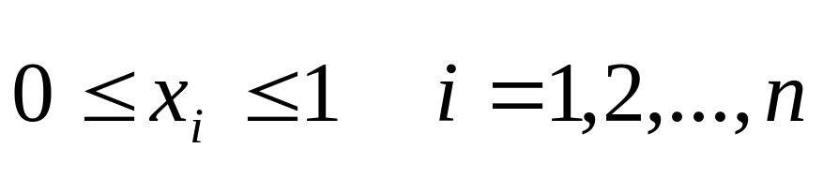

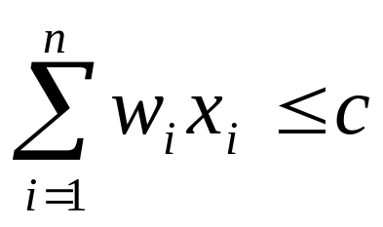
背包问题的形式定义
输入：c>0, w_{i}>0, v_{i}>0, i=1,…, n
输出：<x₁, x₂, …, x_{n}>
目标函数
约束条件

Slide 45
贪心法求解背包问题
按照单位重量的价值从高到低对物品排序
尽量装入 “价值/重量”比最高的物品
  直到不能装入一个整物品为止
  最后根据背包重量极限装入部分物品
Notes:
价值/重量 最高= 单位重量价值最高

Slide 46
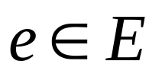
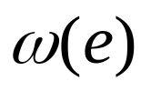
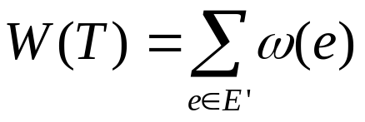
最小生成树
对图G=(V, E) 的每一条边 赋以相应的实数权 ，得到一个网络，记为N=(V, E, W)
设T=(V, E’)是N的一个生成树(包括原图所有顶点的连通树)，树T的权为
N中权最小的生成树称为N的最小生成树。
1
6
5
1
2
5
5
4
3
3
6
4
2
5
6
6

Slide 47
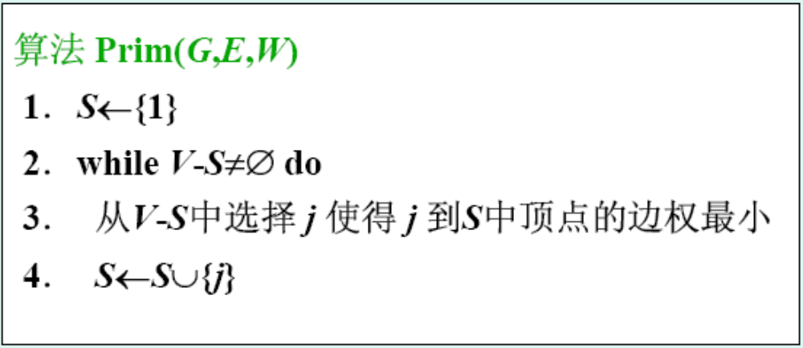
贪心法
最小生成树Prim算法

Slide 48
贪心法
最小生成树Prim算法
1
1
6
5
1
1
2
2
5
5
2
5
4
4
4
3
3
3
3
6
4
2
3
4
2
5
5
6
5
6
6
6

Slide 49
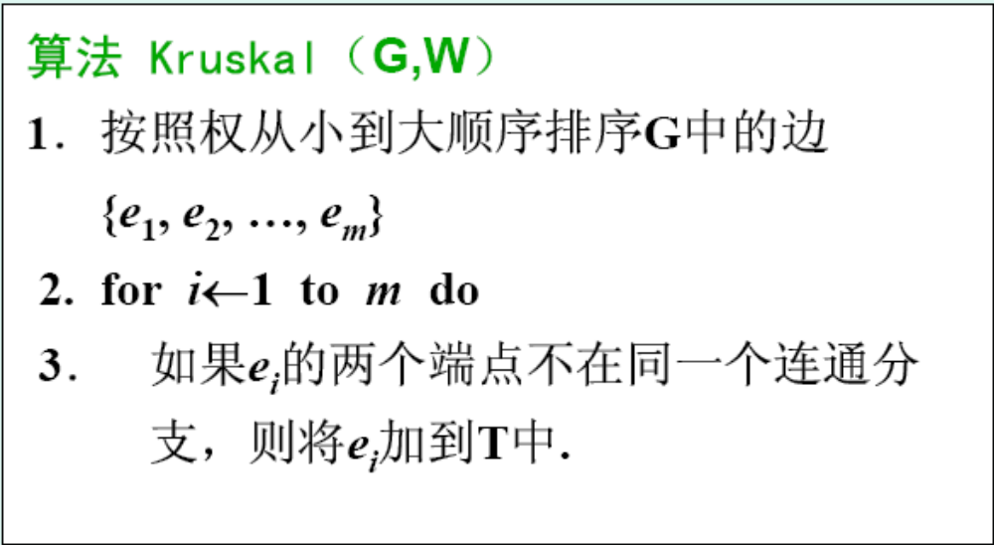
贪心法
最小生成树Kruscal算法

Slide 50
贪心法
最小生成树Kruskal算法
1
1
6
5
1
1
2
5
5
2
5
4
4
3
3
3
6
4
3
4
2
2
5
6
5
6
6

Slide 51
贪心法一般原则
贪心法得到的可能是最优解
  最小生成树
  Huffman树
  部分背包问题
贪心法是否求得最优解需要数学证明
问题规模太大，最优解代价太高时，用贪心法求近似解
  地图着色
  巡回售货员问题
Notes:
有些问题，求得最优解的代价甚高
贪心法求得近似解

Slide 52
递归分治算法
分治策略的实例——归并排序
4
5
1
3
9
8
2
1
1
2
4
2
2
1
4
3
5
5
4
3
3
5
9
7
7
7
8
8
7
8
9
9
分
治
合
二分搜索、BST查找和插入
STL里面的quick_sort——快速排序

Slide 53
动态规划法问题
某一类递归问题，如果直接用递归实现，可能会导致极低的效率
  往往是Ｏ(2^{n})
上一级问题可以利用那些更小子问题的结果，例如
  Fibonacci问题
  组合数问题
Hanoi问题不是动态规划问题
Notes:
原因就是这种递归不像二分法检索那样，不同的递归分支是完全独立的，几个递归分支的计算结果（或过程）毫不相关。

Slide 54
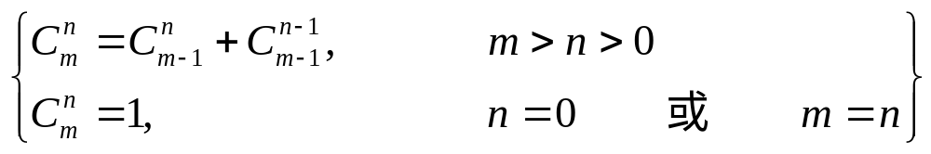

递归的效率
C(m,n)
  两个子问题C(m-1,n) 和 C(m-1,n-1)
递归

Slide 55
递归调用树
C(5,3)
C(4,3)
C(4,2)
C(3,3) =1
C(3,1)
C(3,2)
C(3,2)
C(2,2) = 1
C(2,1)
C(2,2) = 1
C(2,1)
C(2,1)
C(2,0) =1
C(1,1) = 1
C(1,0) = 1
C(1,1) = 1
C(1,0) = 1
C(1,1) = 1
C(1,0) = 1

Slide 56
递归法
int comb(int m, int n) {
if ((m==n) || (n==0))
return 1; //处理边界，递归出口
else
return comb(m-1,n)+comb(m-1,n-1);
}
时间代价O(2^{m}-2^{n})

Slide 57
递推法
int c[m][n]; // 假设初值为0矩阵
int comb(int m, int n)
{
int i,j;
if ((m==n) || (n==0)) c[m][n] = 1; //递归出口
else for (i=1; i<=m; i++) // 递推计算
for (j=0; j<=i,j<=n; j++)
if ((i==j) || (j==0))
c[i][j] = 1;
else [i][j] = c[i-1][j] + c[i-1][j-1];
}
时间代价O(mn)

Slide 58
动态规划的基本概念
阶段
状态
决策
C1
5
1
5
D1
B1
C2
3
5
6
6
4
A
3
D2
E
图中的每个顶点代表一个城市，两个城市间的连线代表道路，连线上的数值代表道路的长度。从城市A到达城市E，怎样走路程最短，最短路程的长度是多少？
B2
8
C3
3
8
3
D3
4
C4
3
Notes:
阶段：把问题分成几个相互联系的有顺序的几个环节，这些环节即称为阶段。
状态：某一阶段的出发位置称为状态。 通俗的说状态是对问题在某一时刻的进展情况的数学描述。
决策：从某阶段的一个状态演变到下一个阶段某状态的选择。

Slide 59
动态规划的条件
最优化原理
无后效性
  最优子结构
一个最优化策略具有这样的性质，不论过去状态和决策如何，对前面的决策所形成的状态而言，余下的诸决策必须构成最优策略。
实际上就是把原问题转换成规模更小的子问题时，原问题最优当且仅当子问题最优。

Slide 60
动态规划的条件
无后效性
  过去的步骤只能通过当前状态影响未来的发展，当前的状态是历史的总结。

Slide 61
动态规划的条件
当前状态为7的时候，到7的最短路与以前所经过的结点无关，如到7经过的点为1，2，5，7或1，3，5，7或1，3，6，7都对以后的求解无关。
最优化原理
  最优子结构
无后效性
从1->3->5->8->9是1到9的最短路，则1->3->5->8是1到8的最短路，1->3->5是1到5的最短路……
4
2
7
1
5
9
8
3
6

Slide 62
动态规划法的思想
自底向上构造
在原问题的小子集中计算
  每一步列出局部最优解
  用一张表保留这些局部最优解
    用空间换时间
    避免重复计算
子集越来越大……
最终在问题的全集上计算，所得出的就是整体最优解

Slide 63
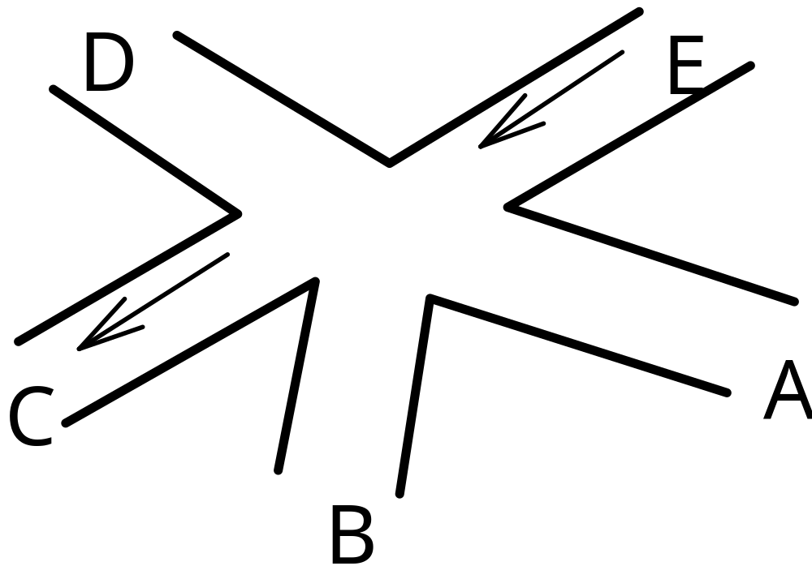
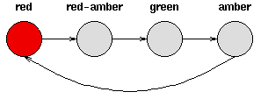

多叉路口交通灯管理问题
五叉路口
  右行规则
  道路C、E是箭头所示的单行道
把可以同时行驶而不发生碰撞的路线用一种颜色的交通灯指示
用多少种颜色的交通灯，怎样分配给这些行驶路线？
  颜色越少则管理效率越高
  不考虑过渡灯（例如黄灯）
Notes:
十字交叉路口要设置红绿灯来维持交通秩序，对于多叉路口需要设置几种颜色的交通灯才能使车辆之间既不相互碰撞，又能达到最大交通流量呢？

Slide 64
13种行驶路线
AB,AC,AD
BA,BC,BD
DA,DB,DC
EA,EB,EC
ED
不能同时
  如AB、BC；EB、AD
可以同时
  如AB、EC

Slide 65
不能同时走的路线对
(AB BC) (AB BD)
(AB DA) (AB EA)
(AC DA) (AC BD)
(AC DB) (AC EA) (AC EB)
(AD EA) (AD EB) (AD EC)
(BC EB) (BC DB)
(BD DA) (BD EB) (BD EC)
(DA EB) (DA EC)
(DB EC)

Slide 66
多叉路口交通灯管理问题
13种行驶路线
  AB,AC,AD
  BA,BC,BD
  DA,DB,DC
  EA,EB,EC
  ED
不能同时
  如AB、BC

Slide 67
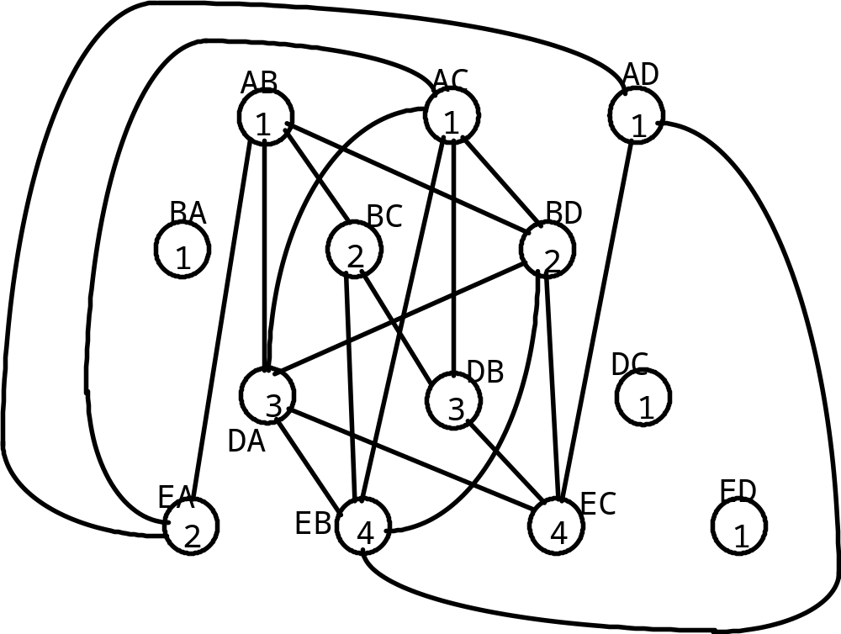
有连线则不能同时通行
Notes:
借助于“图”。图中一个顶点表示一种行驶路线，行驶路线相互矛盾用顶点之间的连线(图的术语是“边”)来表示。
原来的交通管理问题就变为：将图上顶点分组，使得有边相连的顶点不能在同一个组内。
如果把图上的一个顶点理解为一个国家，顶点之间的连线表示两个国家有共同的边界，这个问题也就是著名的地图着色问题。
把有边的去掉，没有边相连的都补上边，得到一个补图。转换为求完全子图问题。

Slide 68
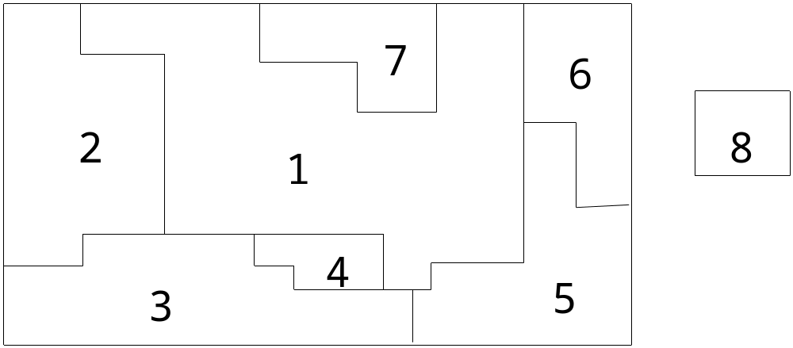
地图着色
对一张地图用若干种颜色着色
要求相邻的区域用不同的颜色

Slide 69
地图着色问题
最少着色分组的最优解问题是NP复杂性问题
  穷举法或回溯法来解决地图着色问题。对于小型地图可以使用
  对于大型模式，由于时间的指数上升，不可接受
指数级或NP问题往往通过一些逼近方法来求近似最优解

Slide 70
地图着色：贪心法
1. 用一种颜色给尽可能多的顶点着色
  (1) 选择某未着色的顶点并用该新颜色上色
  (2) 扫描未着色的其他各顶点，考察它们是否有边与该颜色着色的顶点相连，若没有边相连就用该颜色上色。
2. 换一种颜色重复1，直到所有顶点全部着色为止

Slide 71

贪心法近似解
按1，2，3，4，5顺序着色
3
1
5
2
4
1，2
3，4
5
贪心哪！

Slide 72
最优解
3
1
5
2
1, 3, 4
2，5
4

Slide 73
算法总结
数学模型、状态空间
  问题抽象
  数据抽象
  算法抽象
穷举法——万能，低效
避免穷举测试
Notes:
这些方法的共同之处是运用技巧避免穷举测试
分治法和动态规划法都是将问题分成子问题来做的
贪心法、动态规划法以及回溯法都是从某一集合中选出子集，通过一系列的判定来得到解
贪心法、分枝界限法和回溯法都要进行逐项的测试比较逐步达到整个解
动态规划法和回溯法都是逐步逼近最优解而最终得到满足条件的解
分枝界限法、动态规划法和回溯法得到问题的最优解
贪心法既可能得到次优解，也可能得到最优解，依赖于具体问题的特点和贪心策略的选取
搜索——最优化问题的通用解法
搜索＋分支定界——多步判断＋多米诺性质
动态规划——多步判断＋最优子结构性质
贪心——多步判断＋最优子结构性质＋贪心选择性质
分治法
通过把问题化为较小的问题来解决原问题，从而简化或减少了原问题的复杂度
贪心法
通过分阶段地挑选最优解，较快地得到整体的较优解，在要求不太严格的情况下，可用这个较优解替代最优解
动态规划法
用填表的方法保存了计算的中间结果，从而避免了大量重复的计算
回溯法
跳过大量无须测试的元组，很快地得到需要的解
分枝界限法
在系统搜索问题解的空间时，加入上下界的条件检查以达到有效剪枝的目的

Slide 74
避免穷举测试
回溯、搜索——跳过无解分支
  最优化问题的通法
递归分治——自顶向下，问题化解
  子结构不重复
  分、治、合
动态规划——自底向上，利用中间结果，迅速构造
  最优子结构、重复子结构、无后效性
  搜索中分支定界的特例
  空间换时间
贪心法——动态规划的特例
  最优子结构——最优解
  否则，只是快速得到较优解
Notes:
这些方法的共同之处是运用技巧避免穷举测试
分治法和动态规划法都是将问题分成子问题来做的
贪心法、动态规划法以及回溯法都是从某一集合中选出子集，通过一系列的判定来得到解
贪心法、分枝界限法和回溯法都要进行逐项的测试比较逐步达到整个解
动态规划法和回溯法都是逐步逼近最优解而最终得到满足条件的解
分枝界限法、动态规划法和回溯法得到问题的最优解
贪心法既可能得到次优解，也可能得到最优解，依赖于具体问题的特点和贪心策略的选取
搜索——最优化问题的通用解法
搜索＋分支定界——多步判断＋多米诺性质
动态规划——多步判断＋最优子结构性质
贪心——多步判断＋最优子结构性质＋贪心选择性质
分治法
通过把问题化为较小的问题来解决原问题，从而简化或减少了原问题的复杂度
贪心法
通过分阶段地挑选最优解，较快地得到整体的较优解，在要求不太严格的情况下，可用这个较优解替代最优解
动态规划法
用填表的方法保存了计算的中间结果，从而避免了大量重复的计算
回溯法
跳过大量无须测试的元组，很快地得到需要的解
分枝界限法
在系统搜索问题解的空间时，加入上下界的条件检查以达到有效剪枝的目的

Slide 75
总 结
问题求解
理论、抽象和设计的三个层次
根据实际问题取舍数据结构和算法
  在时间和空间复杂度之间进行平衡
软件开发、工程的规范性
实践、自主学习、研究创新能力

Slide 76

谢谢大家！
北京大学信息科学技术学院
张 铭
http://db.pku.edu.cn/mzhang/ds/shixi/(教育网)
http://www.jpk.pku.edu.cn/pkujpk/course/sjjg/shixi/（公网）

